Slide 1
ТУТ БЫЛ ТИТУЛЬНИК ©
Тут был Никита. ®

Slide 3
О чём
«Ни о чём» ™

Slide 4
Актуальность данной темы обусловлена необходимостью совершенствования социального обслуживания граждан пожилого возраста, нуждающихся в оказании бытовых, медицинских, правовых и других услуг.
Актуальность проблем, связанных с организацией системы социального обслуживания предопределена следующими факторами:
1. неудовлетворенность кризисных слоев населения материальным положением
2. востребованность обществом новой социальной политики;
3. неразвитость системы социального обслуживания.
Следовательно, актуальность исследования обусловлена необходимостью совершенствования социального обслуживания граждан пожилого возраста.

Slide 5

Проблематика организации социального обслуживания пожилых граждан включает в себя следующие аспекты:
Демографические тенденции. Старение населения является одной из основных проблем современного общества. В России доля пожилых людей в общей численности населения постоянно увеличивается.
На основе этой проблемы можно выделить следующий путь решения проблемы организации социального обслуживания пожилых граждан:
Обеспечение доступности социальных услуг. Необходимо обеспечить доступность социальных услуг для всех пожилых граждан, независимо от их места жительства, материального положения и состояния здоровья.

Slide 6
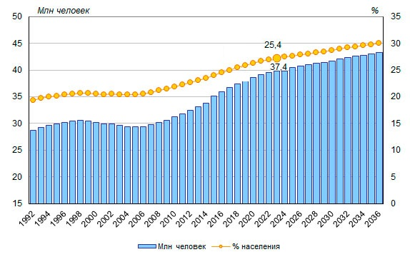
График, демонстрирующий динамику доли пожилых людей в общей численности населения России за последние 50 лет:

Slide 7

В частности, отмечается нехватка социальных услуг, предоставляемых на дому, а также недостаточное качество таких услуг.
На основании этого можно предложить следующий путь решения:
Повышение качества социальных услуг. Необходимо повысить качество социальных услуг, предоставляемых на дому, а также разработать новые формы и методы социального обслуживания, отвечающие потребностям пожилых граждан.

Slide 8
Недостаточное финансирование социального обслуживания. Это приводит к сокращению объема предоставляемых услуг и снижению их качества.
В связи с данным аспектом можно выявить следующий путь решения:
Увеличение финансирования социального обслуживания. Необходимо увеличить финансирование социального обслуживания, чтобы обеспечить доступность и качество социальных услуг для всех пожилых граждан.

Slide 10
Спасибо за внимание!!!

